Slide 1
ЧТО ТАКОЕ муниципальный БЮДЖЕТ?
Слово это заимствовано из Англии, где в старину канцлер казначейства приносил ежегодно в парламент мешок с деньгами и произносил речь, которая собственно и называлась старинным нормандским словом "Bougette"
(т.е. кожаный мешок)
БЮДЖЕТ
ДОХОДЫ
бюджета
РАСХОДЫ
бюджета
- форма образования и расходования денежных средств, предназначенных для финансового обеспечения задач
и функций
органов местного самоуправления
поступающие в бюджет денежные средства (налоги юридических
и физических лиц, штрафы, административные платежи и сборы, финансовая помощь)
направляемые из бюджета денежные средства
(финансовое обеспечение социальных обязательств муниципальных учреждений,
дорожное хозяйство, ЖКХ и транспорт, капитальное строительство и др.)
ДЕФИЦИТ бюджета - превышение расходов бюджета над его доходами
ПРОФИЦИТ бюджета - превышение доходов бюджета над его расходами

Slide 2

ЭТАПЫ БЮДЖЕТНОГО ПРОЦЕССА
Органы местного самоуправления, финансовые органы
Органы местного самоуправления
РАЗРАБОТКА ПРОГНОЗА СОЦИАЛЬНО-ЭКОНОМИЧЕСКОГО РАЗВИТИЯ ГОРОДА НА ОЧЕРЕДНОЙ ФИНАНСОВЫЙ ГОД И ПЛАНОВЫЙ ПЕРИОД
РАЗРАБОТКА ДОКУМЕНТОВ И МАТЕРИАЛОВ, НЕОБХОДИМЫХ ДЛЯ ФОРМИРОВАНИЯ БЮДЖЕТА ГОРОДА
СОСТАВЛЕНИЕ ПРОЕКТА БЮДЖЕТА ГОРОДА
РАССМОТРЕНИЕ И УТВЕРЖДЕНИЕ БЮДЖЕТА ГОРОДА
ИСПОЛНЕНИЕ БЮДЖЕТА ГОРОДА
ОСУЩЕСТВЛЕНИЕ БЮДЖЕТНОГО УЧЕТА
УТВЕРЖДЕНИЕ ОТЧЕТА ОБ ИСПОЛНЕНИИ БЮДЖЕТА ГОРОДА
ОРГАНИЗАЦИЯ И ОСУЩЕСТВЛЕНИЕ МУНИЦИПАЛЬНОГО ФИНАНСОВОГО КОНТРОЛЯ
ККонтрольно-счетная палата и органы местного самоуправления
Органы местного самоуправления, финансовые органы
Законодательные (представительные) органы власти
Органы местного самоуправления, финансовые органы
Органы местного самоуправления, финансовые органы
Законодательные (представительные) органы власти

Slide 3
Общие принципы исполнения бюджета
Исполнение бюджета - это процесс, который обеспечивает полное своевременное поступление доходов в целом и по каждому источнику, а также финансирование организаций и учреждений в пределах утвержденных по бюджету сумм в течение финансового года.
Можно выделить две стороны этого процесса:
- исполнения бюджета по доходам. Его задачей которого является обеспечение полного и своевременного поступления в бюджет отдельных видов доходов, в первую очередь, налогов и других обязательных платежей, по каждому источнику в соответствии с утвержденным бюджетным планом;
Участниками этого процесса являются:
• налогоплательщики и плательщики сборов (юридические и физические лица), которые перечисляют в бюджет установленные налоги и другие обязательные платежи;
• учреждения Центрального банка и коммерческие банки, производящие безналичные расчеты между плательщиками и получателем средств;
• органы Федерального казначейства, которые получают перечисленные в бюджет средства и ведут их учет;
• налоговые органы (Министерство РФ по налогам и сборам), ведущие учет налогоплательщиков, контролирующие правильность исполнения ими своих налоговых обязательств, а также регулирующие отношения по возврату и зачету уплаченных налогов.
- исполнение по расходам, которое означает последовательное финансирование мероприятий, предусмотренных законом о бюджете, в пределах утвержденных сумм.
Особенностью исполнения бюджета по расходам является то, что эта часть формируется расчетно и полностью зависит от объема доходных поступлений. Расходы осуществляются в пределах фактического наличия бюджетных средств на едином бюджетном счете. При этом обязательно соблюдаются две последовательные процедуры – санкционирование и финансирование. Финансирование заключается в расходовании бюджетных средств. Задача санкционирования расходов заключается в том, чтобы обеспечить принятие к финансированию только тех расходов, которые предусмотрены утвержденным законом о бюджете и обеспечены поступлениями в бюджет доходов и заимствований.
Бюджетный процесс завершается составлением и утверждением отчета об исполнении бюджета, что является важной формой контроля за исполнением бюджета.
Отчет об исполнении бюджета составляется по всем основным показателям доходов и расходов в установленном порядке с необходимым анализом исполнения доходов и расходования средств.

Slide 4
ДОХОДЫ БЮДЖЕТА ГОРОДА
Доходы бюджета - поступающие в бюджет денежные средства
Безвозмездные поступления
Налоговые доходы
Неналоговые доходы
Поступления доходов от использования муниципального имущества, от продажи имущества, платы за негативное воздействие на окружающую среду, штрафы и иные неналоговые доходы
Поступления от уплаты налогов, установленных законодательством РФ о налогах и сборах, и местных налогов, например:
- налог на доходы физических лиц,
- налог на имущество физических лиц,
- земельный налог,
- налоги на совокупный доход от субъектов малого и среднего бизнеса
Поступающие в бюджет денежные средства из бюджета Рязанской области (межбюджетные трансферты) и от физических и юридических лиц, в том числе добровольные пожертвования

Slide 5










РАЗДЕЛЫ КЛАССИФИКАЦИИ РАСХОДОВ БЮДЖЕТА
0100 Общегосударственные вопросы
Расходы бюджета – это выплачиваемые из бюджета денежные средства, за исключением средств, являющихся источниками финансирования дефицита бюджета
0300 Национальная безопасность и правоохранительная деятельность
1000 Социальная политика
0400 Национальная экономика
0500 Жилищно-коммунальное хозяйство
0600 Охрана окружающей среды
1300 Обслуживание государственного (муниципального) долга
0700 Образование
1100 Физическая культура и спорт
0800 Культура

Slide 6
ОСНОВНЫЕ ПАРАМЕТРЫ БЮДЖЕТА ГОРОДА РЯЗАНИ за 2023 год
Первоначальный бюджет:
доходы – 16 188 846,2 тыс. руб.;
расходы – 16 737 280,2 тыс. руб.;
дефицит – 548 434,0 тыс. руб.
Исполнено:
доходы – 20 284 784,1 тыс. руб.;
расходы – 20 774 505,2 тыс. руб.;
дефицит – 489 721,1 тыс. руб.
7 решений городской Думы о внесении изменений и дополнений в решение Рязанской городской Думы
«Об утверждении бюджета города Рязани на 2023 и на плановый период 2024 и 2025 годов»
Уточненные плановые назначения:
доходы – 20 174 263,0 тыс. руб.;
расходы – 21 127 290,0 тыс. руб.;
дефицит - 953 027,0 тыс. руб.
6

Slide 7
ОСНОВНЫЕ ПАРАМЕТРЫ БЮДЖЕТА ГОРОДА Рязани за 2023 год
млн. руб.
ПОКАЗАТЕЛИ | Факт 2022 года | 2023 год |  |  | Темп роста 2023 г. к 2022 г., %
 |  | План | Факт | % исполнения
ДОХОДЫ | 18 477,7 | 20 174,3 | 20 284,8 | 100,5 | 109,8
в том числе:
налоговые и неналоговые доходы | 6 285,3 | 6 562,3 | 6 930,4 | 105,6 | 110,3
межбюджетные трансферты | 12 192,9 | 13 612,0 | 13 354,3 | 98,1 | 109,5
прочие доходы | -0,5 | 0,0 | 0,1 | 0,0
РАСХОДЫ | 18 656,8 | 21 127,3 | 20 774,5 | 98,3 | 111,3
в том числе за счет собственных доходных источников | 6 675,3 | 7 772,6 | 7 677,8 | 98,8 | 115,0
ДЕФИЦИТ / ПРОФИЦИТ | - 179,1 | - 953,0 | - 489,7 | 51,4
% от собственных доходов | 2,7 | 8,6 | 7,1
МУНИЦИПАЛЬНЫЙ ДОЛГ | 2 589,0 | 3 153,6 | 3 153,0 | 100,0 | 121,8
% от собственных доходов | 38,8 | 48,1 | 45,5

Slide 8
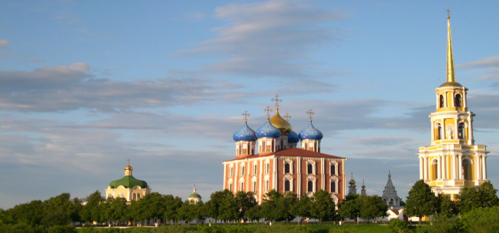




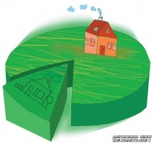






ОСНОВНЫЕ ХАРАКТЕРИСТИКИ БЮДЖЕТА ГОРОДА РЯЗАНИ 3А 2023 ГОД
Доходы бюджета
20 284,8 млн. руб.
Расходы бюджета
20 774,5 млн. руб.
Налог на доходы физических лиц
Общегосударственные вопросы
3 612,5 (17,8%)
1 243,0 (6,0%)
Налог на имущество физических лиц
Национальная экономика
Численность населения
520,5 тыс. чел. (оценка)
2 779,5 (13,4%)
927,0 (4,6%)
Бюджетная обеспеченность
Жилищно-коммунальное хозяйство
Земельный налог
3 899,4 (18,8%)
902,5 (4,4%)
Образование
Доходы от использования имущества, находящегося в гос. и муниципальной собственности
Доходы
в расчете на 1 человека (руб./чел.):
35 971,8
10 964,1 (52,8%)
Культура
684,4 (4,0%)
505,3 (2,4%)
Прочие доходы
Социальная политика
804,0 (3,9%)
Расходы
в расчете на 1 человека
(руб./чел.):
39 912,6
798,3 (3,8%)
Безвозмездные поступления
Другие сферы
13 354,4 (65,8%)
584,9 (2,8%)

Slide 9
СТРУКТУРА ДОХОДОВ БЮДЖЕТА ГОРОДА
млн. рублей
9

Slide 10
НАЛОГОВЫЕ И НЕНАЛОГОВЫЕ ДОХОДЫ БЮДЖЕТА ГОРОДА в 2023 году
Собственные доходы
6 930,4 млн. руб.
Неналоговые доходы
947,7 млн. руб.
Налоговые доходы
5 982,7 млн. руб.
10
Notes:
10
Доля налоговых поступлений в общем объеме доходов составляет 32%.
Объем налоговых поступлений в 2012 году составил 6 372 млн. руб. (103% к плановым назначениям 6 210 млн. руб.) и превысил аналогичный показатель 2011 года на 520 млн. руб.
Традиционно существенное фискальное значение для бюджета города Тюмени имеет налог на доходы физических лиц, его доля в общем объеме доходов составляет 23% . Поступления налога в 2012 году составили 4 578 млн. руб. (102% к запланированному уровню (4 486 млн. руб.). По сравнению с 2011 годом поступления налога выросли на 449 млн. руб. Это связано с улучшением социально-экономической ситуации в городе Тюмени и соответственно ростом совокупных денежных доходов населения.
Единый налог на вмененный доход поступил в бюджет в размере 757 млн. руб., что соответствует 97% от плановых показателей. Снижение поступлений налога обусловлено переходом налогоплательщиков на упрощенную и общепринятую системы налогообложения, снятием с учета объектов ЕНВД. По сравнению с прошлым годом поступления по налогу увеличились на 67 млн. руб.
Поступления земельного налога составили 842 млн. руб. или 109% от уровня плана. Превышение фактических поступлений земельного налога по сравнению с прогнозируемыми в основном обусловлено погашением задолженности прошлых лет. Кроме того, на рост поступлений повлияло изменение с 2011 года сроков уплаты земельного налога физическими лицами в соответствии с Федеральным законом от 27.07.2010 № 229-ФЗ. По сравнению с прошлым годом, поступления от уплаты земельного налога увеличились на 152 млн. руб.
Поступления по иным налоговым доходам соответствуют или чуть выше запланированного уровня. Подробная информация изложена в пояснительной записке к отчету.

Slide 11
СТРУКТУРА СОБСТВЕННЫХ ДОХОДОВ БЮДЖЕТА ГОРОДА в 2023 году
Собственные доходы за 2023 год –
6 930,4 млн. руб.
73 %
млн. руб.
Наименование |  | Факт 2022 года | План на 2023 год | Факт 2023 года | % исполне-ния | Рост (+), снижение (-) к 2022 году
Налог на доходы физических лиц |  | 3 087,4 | 3 426,6 | 3 612,5 | 105,4 | + 525,1
НалогИ на совокупный доход |  | 409,9 | 412,2 | 406,5 | 98,6 | - 3,4
Налог на имущество физических лиц |  | 840,2 | 817,0 | 927,0 | 113,5 | + 86,8
Земельный налог |  | 934,8 | 873,7 | 902,5 | 103,3 | - 32,3
Государственная пошлина |  | 91,9 | 86,3 | 87,2 | 101,0 | - 4,7
Плата за негативное воздействие на окружающую среду |  | 73,0 | 69,2 | 69,6 | 100,6 | - 3,4
Доходы от использования имущества, находящегося в государственной и муниципальной собственности |  | 628,1 | 650,7 | 684,4 | 105,2 | + 56,3
Прочие доходы |  | 220,0 | 226,6 | 240,7 | 106,2 | + 20,7
11
Notes:
11
Доля налоговых поступлений в общем объеме доходов составляет 32%.
Объем налоговых поступлений в 2012 году составил 6 372 млн. руб. (103% к плановым назначениям 6 210 млн. руб.) и превысил аналогичный показатель 2011 года на 520 млн. руб.
Традиционно существенное фискальное значение для бюджета города Тюмени имеет налог на доходы физических лиц, его доля в общем объеме доходов составляет 23% . Поступления налога в 2012 году составили 4 578 млн. руб. (102% к запланированному уровню (4 486 млн. руб.). По сравнению с 2011 годом поступления налога выросли на 449 млн. руб. Это связано с улучшением социально-экономической ситуации в городе Тюмени и соответственно ростом совокупных денежных доходов населения.
Единый налог на вмененный доход поступил в бюджет в размере 757 млн. руб., что соответствует 97% от плановых показателей. Снижение поступлений налога обусловлено переходом налогоплательщиков на упрощенную и общепринятую системы налогообложения, снятием с учета объектов ЕНВД. По сравнению с прошлым годом поступления по налогу увеличились на 67 млн. руб.
Поступления земельного налога составили 842 млн. руб. или 109% от уровня плана. Превышение фактических поступлений земельного налога по сравнению с прогнозируемыми в основном обусловлено погашением задолженности прошлых лет. Кроме того, на рост поступлений повлияло изменение с 2011 года сроков уплаты земельного налога физическими лицами в соответствии с Федеральным законом от 27.07.2010 № 229-ФЗ. По сравнению с прошлым годом, поступления от уплаты земельного налога увеличились на 152 млн. руб.
Поступления по иным налоговым доходам соответствуют или чуть выше запланированного уровня. Подробная информация изложена в пояснительной записке к отчету.

Slide 12
96,5%
110,3%
млн. руб.
млн. руб.
ЗЕМЕЛЬНЫЙ НАЛОГ
НАЛОГ НА ИМУЩЕСТВО ФИЗИЧЕСКИХ ЛИЦ
12

Slide 13
НЕНАЛОГОВЫЕ ДОХОДЫ
105,1%
112,3%
100,6%
млн. руб.
109,4%
млн. руб.
млн. руб.
90,7%
АРЕНДНАЯ ПЛАТА ЗА МУНИЦИПАЛЬНОЕ ИМУЩЕСТВО
платА ЗА РАЗМЕЩЕНИЕ НЕСТАЦИОНАРНЫХ ТОРГОВЫХ ОБЪЕКТОВ И РЕКЛАМНЫХ КОНСТРУКЦИЙ
Плата за негативное воздействие на окружающую среду
105,3%
103,9%
117,8%
млн. руб.
млн. руб.
млн. руб.
АРЕНДНАЯ ПЛАТА ЗА ЗЕМЛЮ
ДОХОДЫ ОТ ПРОДАЖИ МАТЕРИАЛЬНЫХ И НЕМАТЕРИАЛЬНЫХ АКТИВОВ
ШТРАФЫ
13

Slide 14
СТРУКТУРА МЕЖБЮДЖЕТНЫХ ТРАНСФЕРТОВ ГОРОДА в 2023 году
году
Межбюджетные трансферты
за 2023 год –
13 354 361,7 тыс. руб.
73 %
(тыс. руб.)
Наименование |  | Факт 2022 года | План на 2023 год | Факт 2023 года | % исполне-ния | Рост (+), снижение (-) к 2022 году
Субвенции |  | 5 840 680,5 | 6 259 966,6 | 6 233 036,0 | 99,6 | + 392 355,5
Субсидии |  | 5 955 711,3 | 6 053 496,5 | 5 825 540,0 | 96,2 | - 130 171,3
Дотации |  | 211 484,2 | 257 321,6 | 257 321,6 | 100,0 | + 45 837,4
Иные межбюджетные трансферты |  | 185 000,8 | 1 041 180,0 | 1 038 464,1 | 99,7 | + 853 463,3
14
Notes:
14
Доля налоговых поступлений в общем объеме доходов составляет 32%.
Объем налоговых поступлений в 2012 году составил 6 372 млн. руб. (103% к плановым назначениям 6 210 млн. руб.) и превысил аналогичный показатель 2011 года на 520 млн. руб.
Традиционно существенное фискальное значение для бюджета города Тюмени имеет налог на доходы физических лиц, его доля в общем объеме доходов составляет 23% . Поступления налога в 2012 году составили 4 578 млн. руб. (102% к запланированному уровню (4 486 млн. руб.). По сравнению с 2011 годом поступления налога выросли на 449 млн. руб. Это связано с улучшением социально-экономической ситуации в городе Тюмени и соответственно ростом совокупных денежных доходов населения.
Единый налог на вмененный доход поступил в бюджет в размере 757 млн. руб., что соответствует 97% от плановых показателей. Снижение поступлений налога обусловлено переходом налогоплательщиков на упрощенную и общепринятую системы налогообложения, снятием с учета объектов ЕНВД. По сравнению с прошлым годом поступления по налогу увеличились на 67 млн. руб.
Поступления земельного налога составили 842 млн. руб. или 109% от уровня плана. Превышение фактических поступлений земельного налога по сравнению с прогнозируемыми в основном обусловлено погашением задолженности прошлых лет. Кроме того, на рост поступлений повлияло изменение с 2011 года сроков уплаты земельного налога физическими лицами в соответствии с Федеральным законом от 27.07.2010 № 229-ФЗ. По сравнению с прошлым годом, поступления от уплаты земельного налога увеличились на 152 млн. руб.
Поступления по иным налоговым доходам соответствуют или чуть выше запланированного уровня. Подробная информация изложена в пояснительной записке к отчету.

Slide 15
ДИНАМИКА РАСХОДОВ БЮДЖЕТА ГОРОДА
млн. рублей
15

Slide 16
СТРУКТУРА РАСХОДОВ БЮДЖЕТА ГОРОДА в 2023 году
Всего расходов за 2023 год –
20 774,5
млн. руб.
млн. руб.
Наименование | Рз | Факт 2022 года | План на 2023 год | Факт 2023 года | % исполнения | Рост (+), снижение (-) к 2022 году
Общегосударственные вопросы | 01 | 1 082,7 | 1 266,9 | 1 243,0 | 98,1 | + 160,3
Национальная экономика | 04 | 2 626,0 | 2 920,4 | 2 779,5 | 95,2 | + 153,5
Жилищно-коммунальное хозяйство | 05 | 2 981,9 | 4 042,5 | 3 899,4 | 96,5 | + 917,5
Образование | 07 | 10 043,4 | 10 992,6 | 10 964,1 | 99,7 | + 920,7
Культура | 08 | 469,1 | 505,3 | 505,3 | 100,0 | + 36,2
Социальная политика | 10 | 945,6 | 809,9 | 798,3 | 98,6 | - 147,3
Физическая культура и спорт | 11 | 306,2 | 368,3 | 364,2 | 98,9 | + 58,0
Другие расходы (03, 06,13) |  | 201,9 | 221,4 | 220,7 | 99,7 | + 18,8

Slide 17



МУНИЦИПАЛЬНЫе ПРОГРАММы СОЦИАЛЬНОЙ НАПРАВЛЕННОСТИ
млн. рублей
Наименование программы | Факт 2022 года, млн. руб. | План на 2023 год, млн. руб. | Факт 2023 года, млн. руб. | % исполнения | Рост (+), снижение (-) к 2022 году
Развитие образования в городе Рязани | 9 178,2 | 10 316,8 | 10 301,9 | 99,9 | +1 123,7
Развитие физической культуры и спорта в городе Рязани | 305,2 | 366,4 | 362,3 | 98,9 | + 57,1
Культура города Рязани | 921,1 | 923,4 | 923,4 | 100,0 | + 2,3
Жилище | 556,9 | 326,8 | 312,6 | 95,7 | - 244,3
Гармонизация межнациональных (межэтнических), межконфессиональных и межкультурных отношений в городе Рязани | 0,9 | 1,1 | 1,1 | 100,0 | + 0,2
Обеспечение социальной поддержкой, гарантиями и выплатами отдельных категорий граждан | 933,9 | 796,7 | 785,1 | 98,5 | - 148,8
Переселение граждан из аварийного жилищного фонда | 10,4 | 69,7 | 59,6 | 85,5 | + 49,2

Slide 18
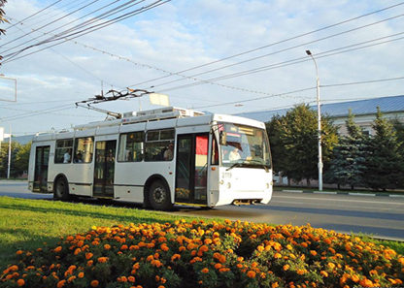

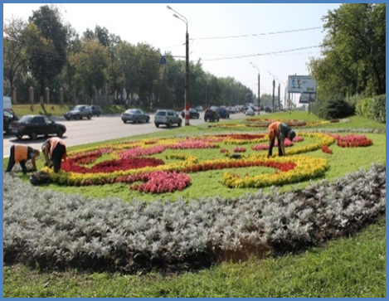
ПРОГРАММы поддержки отраслей экономики
млн. рублей
Наименование программы | Факт 2022 года, млн. руб. | План на 2023 год, млн. руб. | Факт 2023 года, млн. руб. | % исполнения | Рост (+), снижение (-) к 2022 году
Развитие жилищно-коммунального комплекса и энергосбережение в городе Рязани | 1 072,4 | 1 121,0 | 1 032,4 | 92,1 | - 40,0
Благоустройство города Рязани | 1 281,7 | 1 428,7 | 1 427,6 | 99,9 | + 145,9
Дорожное хозяйство и развитие улично-дорожной сети в городе Рязани | 1 727,6 | 1 466,7 | 1 465,8 | 99,9 | - 261,8
Охрана окружающей среды в городе Рязани | 19,2 | 25,4 | 20,4 | 80,3 | + 1,2
Формирование современной городской среды города Рязани | 549,8 | 1 272,8 | 1 265,5 | 99,4 | + 715,7
Адресная инвестиционная программа города Рязани | 25,0 | 60,7 | 58,2 | 95,9 | + 33,2
Общественный транспорт в городе Рязани | 819,1 | 1 247,0 | 1 112,1 | 89,2 | + 293,0

Slide 19


ПРОГРАММЫ, НАПРАВЛЕННЫЕ
НА РЕШЕНИЕ ВОПРОСОВ ОРГАНОВ МЕСТНОГО САМОУПРАВЛЕНИЯ
(млн. рублей)
Наименование программы | Факт 2022 года, млн. руб. | План на 2023 год, млн. руб. | Факт 2023 года, млн. руб. | % исполнения | Рост (+), снижение (-) к 2022 году
Повышение эффективности муниципального управления | 1 018,2 | 1 112,7 | 1 107,5 | 99,5 | + 89,3
Стимулирование развития экономики в городе Рязани | 3,2 | 213,0 | 212,8 | 99,9 | + 209,6
Профилактика правонарушений в городе Рязани | 16,1 | 17,9 | 17,9 | 100,0 | + 1,8
Повышение эффективности управления муниципальными финансами | 81,5 | 96,9 | 96,7 | 100,0 | + 15,2
Развитие территориального общественного самоуправления в городе Рязани | 2,8 | 3,2 | 3,1 | 96,9 | + 0,3
19

Slide 20
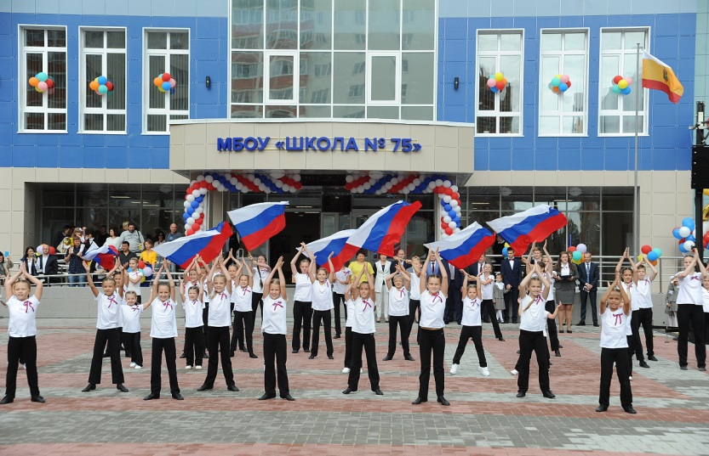
РАСХОДЫ бюджета города НА образование в 2023 году
млн. рублей
«Образование» | Факт 2022 года, млн. руб. | План на 2023 год, млн. руб. | Факт 2023 года, млн. руб. | % исполнения | Рост (+), снижение (-) к 2022 году
Дошкольное образование | 3 722,1 | 3 869,8 | 3 852,7 | 99,6 | + 130,6
Общее образование | 5 184,6 | 5 924,5 | 5 921,4 | 99,9 | + 736,8
Дополнительное образование детей | 938,6 | 928,1 | 928,1 | 100,0 | - 10,5
Молодежная политика | 71,3 | 0,7 | 0,7 | 100,0 | - 70,6
Другие вопросы в области образования | 126,8 | 269,5 | 261,2 | 96,9 | + 134,4
Всего | 10 043,4 | 10 992,6 | 10 964,1 | 99,7 | + 920,7

Slide 21
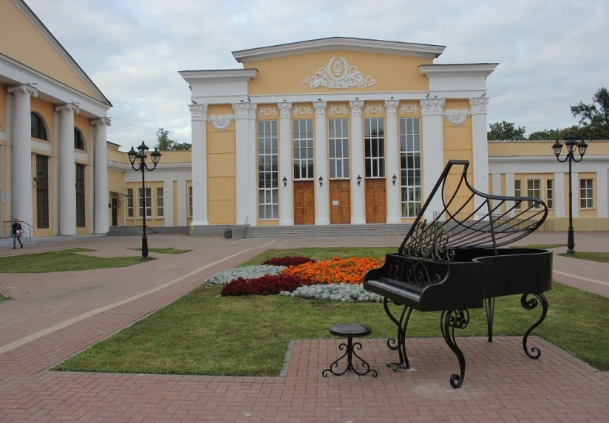
РАСХОДЫ бюджета города НА культуру в 2023 году
млн. рублей
«Культура» | Факт 2022 года, млн. руб. | План на 2023 год, млн. руб. | Факт 2023 года, млн. руб. | % исполнения | Рост (+), снижение (-) к 2022 году, млн. руб.
Культура | 448,6 | 481,3 | 481,3 | 100,0 | + 32,7
Другие вопросы в области культуры | 20,5 | 24,0 | 24,0 | 100,0 | + 3,5
Всего | 469,1 | 505,3 | 505,3 | 100,0 | + 36,2

Slide 22

РАСХОДЫ бюджета города НА физическую культуру и спорт в 2023 году
млн. рублей
«Физическая культура и спорт» | Факт 2022 года, млн. руб. | План на 2023 год, млн. руб. | Факт 2023 года, млн. руб. | % исполнения | Рост (+), снижение (-) к 2022 году
Физическая культура | 17,6 | 13,0 | 13,0 | 100,0 | - 4,6
Массовый спорт | 4,9 | 37,4 | 33,3 | 89,0 | + 28,4
Спорт высших достижений | 269,5 | 300,8 | 300,8 | 100,0 | + 31,3
Другие вопросы в области физической культуры и спорта | 14,2 | 17,1 | 17,1 | 100,0 | + 2,9
Всего | 306,2 | 368,3 | 364,2 | 98,9 | + 58,0

Slide 23

РАСХОДЫ бюджета города НА социальную политику в 2023 году
млн. рублей
«Социальная политика» | Факт 2022 года, млн. руб. | План на 2023 год, млн. руб. | Факт 2023 года, млн. руб. | % исполнения | Рост (+), снижение (-) к 2022 году, млн. руб.
Пенсионное обеспечение | 40,7 | 49,6 | 49,6 | 100,0 | + 8,9
Социальное обеспечение населения | 420,1 | 417,8 | 409,0 | 97,9 | - 11,1
Охрана семьи и детства | 469,2 | 325,4 | 323,0 | 99,3 | - 146,2
Другие вопросы в области социальной политики | 15,6 | 17,1 | 16,7 | 97,7 | + 1,1
Всего | 945,6 | 809,9 | 798,3 | 98,6 | - 147,3

Slide 24
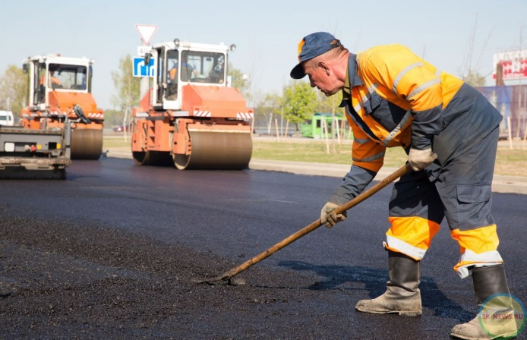
РАСХОДы бюджета города на ДОРОЖНОЕ ХОЗЯЙСТВО в 2023 году
млн. рублей
1 784,8
1 435,7
«Дорожное хозяйство» | Факт 2022 года, млн. руб. | План на 2023 год, млн. руб. | Факт 2023 года, млн. руб. | % испол-нения | Рост (+), снижение(-) к 2022 году, млн. руб.
Дорожное хозяйство, в т.ч. за счет субсидий из вышестоящих бюджетов | 1 784,7 1 565,1 | 1 436,5 1 222,1 | 1 435,7 1 221,8 | 99,9 100,0 | - 349,0 - 343,3
Проведение работ, направленных на улучшение состояния улично-дорожной сети г. Рязани | 1 620,3 | 1 354,3 | 1 354,1 | 100,0 | - 266,2
Адаптация остановочных пунктов общественного транспорта и подходов к остановочным пунктам для обеспечения доступности инвалидам и другим маломобильным группам населения | 0,4 | 3,0 | 2,8 | 93,3 | + 2,4
Проведение работ, направленных на повышение безопасности дорожного движения | 65,1 | 74,7 | 74,4 | 99,6 | + 9,3
Проведение работ по созданию автоматизированных информационных и управляющих систем в городе Рязани | 1,7 | 2,3 | 2,2 | 95,7 | + 0,5
Реализация инициативных проектов | - | 2,2 | 2,2 | 100,0 | -
Строительство объектов транспортной инфраструктуры в целях реализации проектов по развитию территорий | 97,2 | - | - | - | -

Slide 25
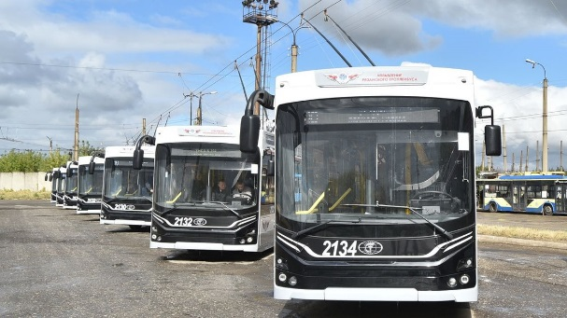

ОБЩЕСТВЕННЫЙ ТРАНСПОРТ В ГОРОДЕ РЯЗАНИ
(млн. рублей)
«Общественный транспорт в городе Рязани» | Факт 2022 года, млн. руб. | План на 2023 год, млн. руб. | Факт 2023 года, млн. руб. | % исполнения | Рост (+), снижение (-) к 2022 году, млн. руб.
Общественный транспорт в городе Рязани: в т.ч. за счет субсидий из вышестоящих бюджетов | 819,1 654,7 | 1 247,0 1 062,8 | 1 112,1 947,7 | 89,2 89,2 | + 293,0 + 293,0
Приобретение транспортных средств городского наземного электрического транспорта и низкопольных автобусов | 564,5 | 631,0 | 629,4 | 99,7 | + 64,9
Заключение муниципальных контрактов на выполнение работ, связанных с осуществлением регулярных перевозок пассажиров и багажа автомобильным транспортом и городским наземным электрическим транспортом по регулируемым тарифам | 229,6 | 542,3 | 482,7 | 89,0 | + 253,1
Совершенствование и развитие сети маршрутов регулярных перевозок пассажиров и багажа в городском сообщении | 25,0 | - | - | - | -
Ремонт инфраструктуры (троллейбусных линий, тяговых подстанций) городского наземного электрического транспорта | - | 73,7 | 0,0 | 0,0 | -
25

Slide 26
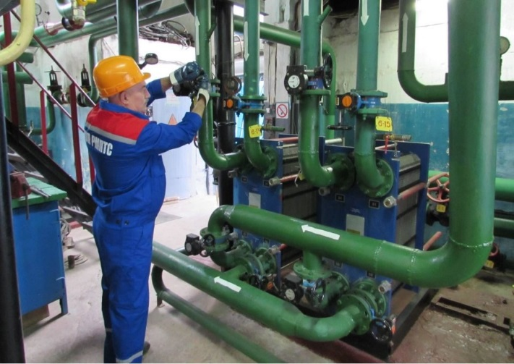
РАСХОДЫ бюджета города НА Жилищно-Коммунальное Хозяйство в 2023 году
млн. рублей
«Жилищно-коммунальное хозяйство» | Факт 2022 года, млн. руб. | План на 2023 год, млн. руб. | Факт 2023 года, млн. руб. | % исполнения | Рост (+), снижение (-) к 2022 году, млн. руб.
Жилищное хозяйство | 90,4 | 237,3 | 193,5 | 81,5 | + 103,1
Коммунальное хозяйство | 971,6 | 937,5 | 850,7 | 90,7 | - 120,9
Благоустройство | 1 756,5 | 2 699,6 | 2 689,6 | 99,6 | + 933,1
Другие вопросы в области ЖКХ | 163,4 | 168,1 | 165,6 | 98,5 | + 2,2
Всего | 2 981,9 | 4 042,5 | 3 899,4 | 96,5 | + 917,5

Slide 27
СТРУКТУРА МУНИЦИПАЛЬНОГО ДОЛГА
на 01.01.2023
на 01.01.2024

Slide 28

  Спасибо
  за внимание.

